Slide 1


응용소프트웨어 제작설계서
RE:ACTION
주요 기능과 화면 설계
2026. 09. 05
Notes:
코드 기준: origin/main 9407c9d, 2026-09-05 확인.
범위: 프론트엔드의 화면과 사용자 동작, 입력과 실행 기록 처리.
https://github.com/hanium-reaction/reaction-frontend/blob/9407c9d/src/app/ReActionMerged.tsx
화면의 일정과 수치는 시연용 예시이며 실제 사용자 개인정보를 포함하지 않는다.

Slide 2

서비스 개요
목표 계획과 실행 회복 흐름
해야 할 일을 정하고, 실행이 끊기면 못한 이유를 확인한다.
다시 할 수 있도록 분량과 시간을 조정한다.
목표 파악
주간 계획
오늘 실행
주간 리뷰
목표와 조건 입력
초안 수정과 승인
집중과 결과 기록
기록을 보고 조정
일부 완료 또는 실패
회복 계획 선택
분량을 줄이거나 시간을 바꾼다. 사용자가 확인한 변경만 반영한다.
RE:ACTION / 제작설계서
02
Notes:
코드 기준: origin/main 9407c9d, 2026-09-05 확인.
범위: 프론트엔드의 화면과 사용자 동작, 입력과 실행 기록 처리.
https://github.com/hanium-reaction/reaction-frontend/blob/9407c9d/src/app/ReActionMerged.tsx
https://github.com/hanium-reaction/reaction-frontend/blob/9407c9d/src/screens/RecoveryScreen.tsx
https://github.com/hanium-reaction/reaction-frontend/blob/9407c9d/src/screens/RecoveredScreen.tsx
화살표는 대표 사용 흐름이다. 회복은 실행 결과가 일부 완료 또는 실패일 때 이어지는 조건부 흐름이며 일시정지는 실패로 기록하지 않는다.

Slide 3
유즈케이스 정의서
사용자와 주요 사용 목적
RE:ACTION
UC-01 목표별 실행 계획 만들기
UC-02 궁극적 목표와 만다라트
사용자
UC-03 집중과 회복 기록
UC-04 주간 일정과 리뷰
UC-05 메모를 목표와 할 일로 전환
RE:ACTION / 제작설계서
03
Notes:
코드 기준: origin/main 9407c9d, 2026-09-05 확인.
범위: 프론트엔드의 화면과 사용자 동작, 입력과 실행 기록 처리.
https://github.com/hanium-reaction/reaction-frontend/blob/9407c9d/src/app/ReActionMerged.tsx
연결선은 사용자와 사용 목적의 관계이며 실행 순서가 아니다. 로그인, 설정과 프로필은 공통 보조 기능이다. UC-03의 회복은 일부 완료 또는 실패 시에만 이어진다.

Slide 4
유즈케이스 정의서
시작 조건과 완료 결과
사용 목적 | 시작 조건 | 완료 결과
UC-01 실행 계획 | 새 목표를 입력하거나 미계획 목표를 선택한다. | 수정하고 승인한 할 일이 오늘과 주간 일정에 표시된다.
UC-02 만다라트 | 목표 관리에서 궁극적 목표를 만든다. | 장기 목표, 하위 8개 영역, 영역별 행동을 관리한다.
UC-03 실행과 회복 | 오늘 할 일을 시작한다. 못한 경우 원인을 남긴다. | 실행 결과를 기록한다. 필요하면 변경 계획을 확인하고 반영한다.
UC-04 일정과 리뷰 | 주간 계획이나 주간 리뷰를 연다. | 일정 수정 결과와 실행 기록, 습관 조정 제안을 확인한다.
UC-05 기록 전환 | 생각이나 자료를 인박스에 적어둔다. | 원문을 남긴 채 목표, 할 일로 옮기거나 자료 단계를 채택한다.
공통 조건: 로그인한 사용자. 저장하지 못한 경우에는 완료로 처리하지 않는다.
RE:ACTION / 제작설계서
04
Notes:
코드 기준: origin/main 9407c9d, 2026-09-05 확인.
범위: 프론트엔드의 화면과 사용자 동작, 입력과 실행 기록 처리.
https://github.com/hanium-reaction/reaction-frontend/blob/9407c9d/src/app/ReActionMerged.tsx
https://github.com/hanium-reaction/reaction-frontend/blob/9407c9d/src/screens/InboxScreen.tsx
https://github.com/hanium-reaction/reaction-frontend/blob/9407c9d/src/screens/RecoveredScreen.tsx
화면별 입력과 처리 방식은 6~12쪽에 설명한다. 주간 리뷰의 다음 2주 계획 승인 등 미완료 연결은 14쪽에서 구분한다.

Slide 5
메뉴 구성도
처음 이용과 일상 사용 메뉴
처음 이용
목표 파악과 분류
생활 조건과 자료 확인
주간 초안 수정과 승인
일상 사용
오늘 실행
주간 계획
인박스
오늘 할 일과 집중
결과 기록과 회복
주간 달력과 일정 수정
주간 리뷰와 습관 조정
메모와 자료 보관
목표와 할 일로 전환
추가 메뉴
목표 관리 → 재인터뷰, 궁극적 목표와 만다라트
저녁 체크인, 설정과 내 정보
모바일은 하단 탭, 데스크톱은 사이드바를 사용한다.
RE:ACTION / 제작설계서
05
Notes:
코드 기준: origin/main 9407c9d, 2026-09-05 확인.
범위: 프론트엔드의 화면과 사용자 동작, 입력과 실행 기록 처리.
https://github.com/hanium-reaction/reaction-frontend/blob/9407c9d/src/app/ReActionMerged.tsx
https://github.com/hanium-reaction/reaction-frontend/blob/9407c9d/src/app/DesktopSidebar.tsx

Slide 6
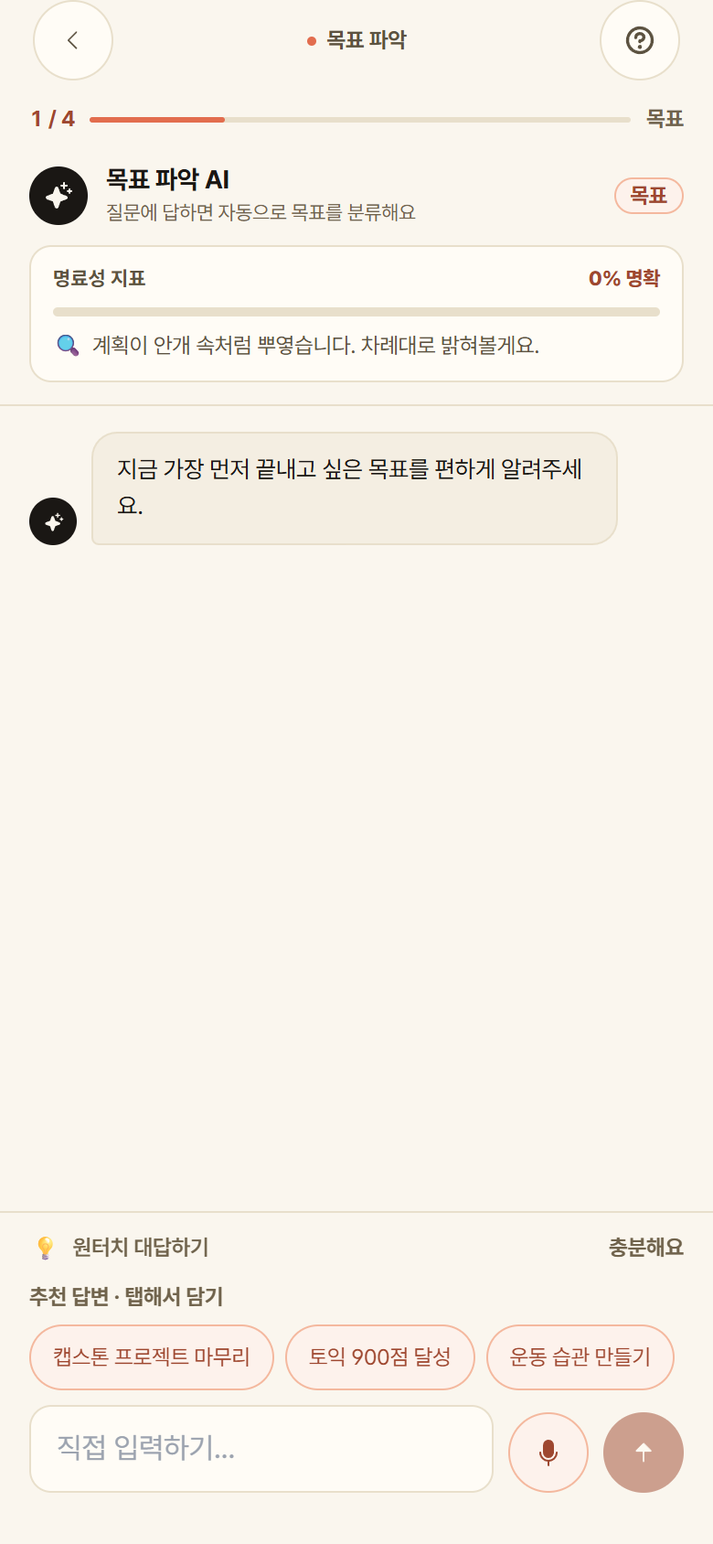
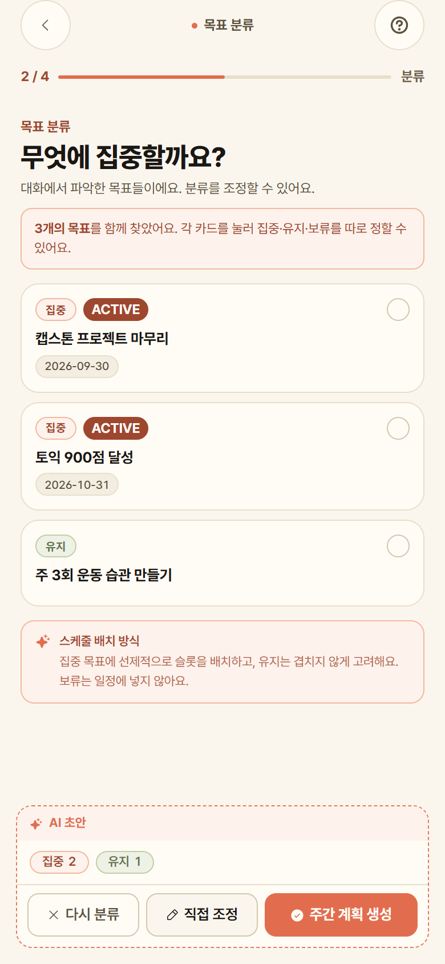
화면 설계서
딥 인터뷰와 목표 분류
목표와 가능한 시간을 답한다
목표, 기한, 가용 시간과 방해 조건을
입력한다. 부족한 항목이 있으면
앱이 필요한 질문을 이어서 보여준다.
실행할 목표를 직접 정한다
답변에서 찾은 목표 후보를 확인하고
집중, 유지, 보류로 조정한다.
보류한 목표는 일정에 넣지 않는다.
처리 핵심
질문과 목표 후보를 나누어 받는다.
사용자가 분류를 확인한 뒤 계획한다.
① 목표와 조건에 답하기
② 집중, 유지, 보류 정하기
화면의 일정과 수치는 시연용 예시입니다.
RE:ACTION / 제작설계서
06
Notes:
코드 기준: origin/main 9407c9d, 2026-09-05 확인.
범위: 프론트엔드의 화면과 사용자 동작, 입력과 실행 기록 처리.
https://github.com/hanium-reaction/reaction-frontend/blob/9407c9d/src/screens/GoalIntakeScreen.tsx
https://github.com/hanium-reaction/reaction-frontend/blob/9407c9d/src/screens/GoalClassificationScreen.tsx
UC-01. 답변을 보내면 서버가 반환하는 추가 질문과 목표 후보를 화면에 반영한다. 현재 코드의 실제 UI에 시연용 응답을 사용한 캡처다. AI 목표 추출 로직 자체는 프론트엔드가 아닌 서버 영역이다.

Slide 7
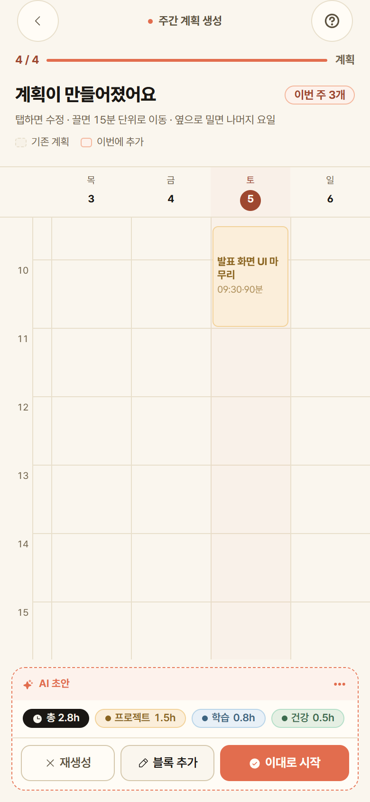
화면 설계서
AI 주간 계획 생성과 승인
1. 계획에 쓸 조건을 확인한다
목표의 큰 단계, 고정 일정, 가능한 시간과
참고 자료를 확인한다. 자료가 없으면
건너뛰고 계획을 만들 수 있다.
2. 제안된 할 일과 시간을 고친다
AI가 만든 할 일을 주간 시간표로 보여준다.
블록을 누르거나 끌어서 시간과 분량을
고친 뒤, 실행 가능한 계획인지 확인한다.
3. 승인한 계획만 사용한다
초안 생성과 최종 저장을 구분한다.
승인이 끝나면 오늘 실행에서 시작한다.
주간 계획 초안
화면의 일정과 수치는 시연용 예시입니다.
RE:ACTION / 제작설계서
07
Notes:
코드 기준: origin/main 9407c9d, 2026-09-05 확인.
범위: 프론트엔드의 화면과 사용자 동작, 입력과 실행 기록 처리.
https://github.com/hanium-reaction/reaction-frontend/blob/9407c9d/src/screens/WeeklyPlanGenerationScreen.tsx
https://github.com/hanium-reaction/reaction-frontend/blob/9407c9d/src/screens/MilestoneConfirmScreen.tsx
https://github.com/hanium-reaction/reaction-frontend/blob/9407c9d/src/screens/MaterialsSearchScreen.tsx
UC-01. 실제 UI, 시연용 예시 데이터. 입력 확인 → draft 생성 → 편집 → approve. 참고 자료 화면의 현재 구현은 검색어와 본문 검토이며 별도 도서/영상 선택 과정은 14쪽에서 미완료로 구분한다.

Slide 8
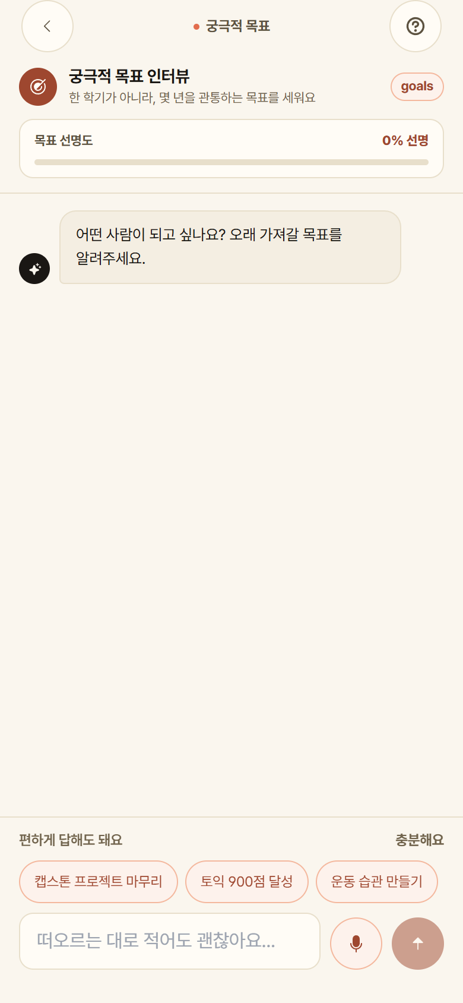
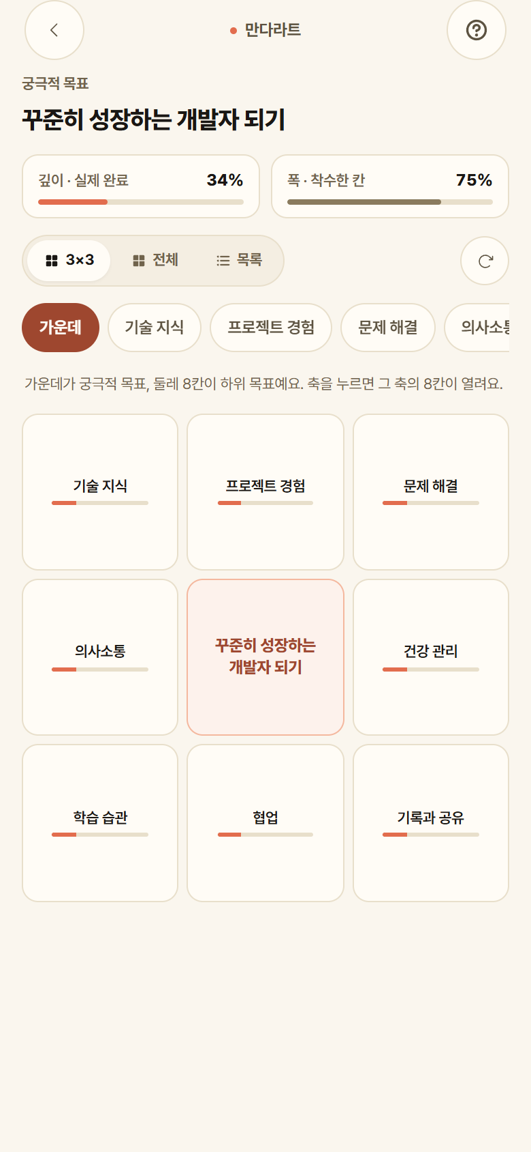
화면 설계서
궁극적 목표 인터뷰와 만다라트
장기적인 방향을 먼저 정한다
목표 관리에서 궁극적 목표 인터뷰를
시작한다. 이번 주 일정이 아니라
장기적으로 원하는 방향을 구체화한다.
큰 목표를 구체적인 행동으로 나눈다
중심 목표 1개에서 하위 8개 영역,
영역마다 최대 8개 행동을 만든다.
초안을 고치고 승인한 뒤 관리한다.
처리 핵심
직접 고친 내용을 남겨두고 필요한
영역을 다시 만든다. 각 칸의 완료와
진행 상황을 따로 확인할 수 있다.
① 장기적으로 원하는 방향 정하기
② 영역별 행동 확인하기
화면의 일정과 수치는 시연용 예시입니다.
RE:ACTION / 제작설계서
08
Notes:
코드 기준: origin/main 9407c9d, 2026-09-05 확인.
범위: 프론트엔드의 화면과 사용자 동작, 입력과 실행 기록 처리.
https://github.com/hanium-reaction/reaction-frontend/blob/9407c9d/src/screens/UltimateGoalInterviewScreen.tsx
https://github.com/hanium-reaction/reaction-frontend/blob/9407c9d/src/screens/MandalaDraftScreen.tsx
https://github.com/hanium-reaction/reaction-frontend/blob/9407c9d/src/screens/MandalaScreen.tsx
UC-02. 실제 UI, 시연용 예시 데이터. 실행 계획용 딥 인터뷰와 궁극적 목표 인터뷰는 다른 흐름이다. 만다라트는 목표 1개, 영역 8개, 행동 최대 64개이며 전체 최대 73개 노드다. 원본 캡처는 모든 칸을 한 화면에 펼친 것이 아니라 영역별로 보는 UI다. 생성/초안 수정 보존의 구현 파일은 저장소의 MandalaDraft 관련 화면을 참조한다.

Slide 9
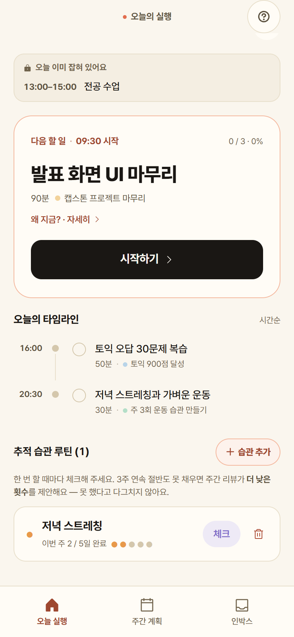
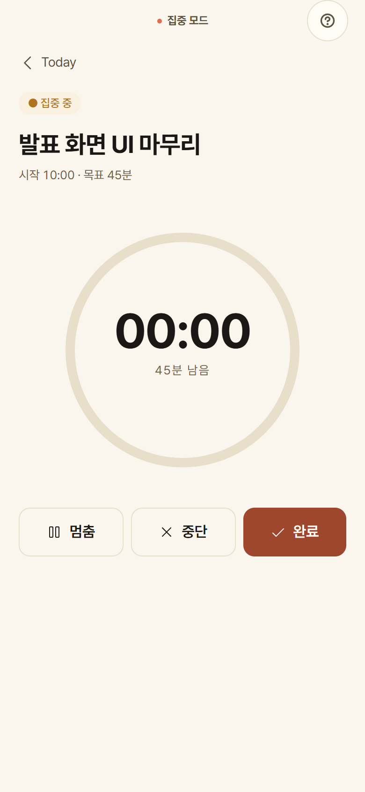
화면 설계서
오늘 할 일 실행과 집중 기록
지금 할 일을 바로 고른다
진행 중인 일을 먼저 보여주고,
없으면 우선순위와 시작 시간을
기준으로 다음 할 일을 제시한다.
집중한 시간과 결과를 남긴다
집중 모드에서 시작, 일시정지,
재개를 선택한다. 끝나면 완료,
일부 완료, 실패를 구분해 기록한다.
처리 핵심
같은 실행 번호로 결과를 저장한다.
일시정지는 실패로 남기지 않는다.
일부 완료와 실패는 회복으로 잇는다.
① 오늘 할 일 선택하기
② 집중하고 결과 남기기
화면의 일정과 수치는 시연용 예시입니다.
RE:ACTION / 제작설계서
09
Notes:
코드 기준: origin/main 9407c9d, 2026-09-05 확인.
범위: 프론트엔드의 화면과 사용자 동작, 입력과 실행 기록 처리.
https://github.com/hanium-reaction/reaction-frontend/blob/9407c9d/src/screens/TodayScreen.tsx
https://github.com/hanium-reaction/reaction-frontend/blob/9407c9d/src/screens/FocusScreen.tsx
https://github.com/hanium-reaction/reaction-frontend/blob/9407c9d/src/app/ReActionMerged.tsx
UC-03. 실제 UI, 시연용 예시 데이터. 스크린샷 두 장은 각 화면의 대표 상태로, 동일한 한 실행의 연속 캡처가 아니다. Focus의 pause, partial, failed 경로를 분리한다. 실행 번호는 executionId다.

Slide 10
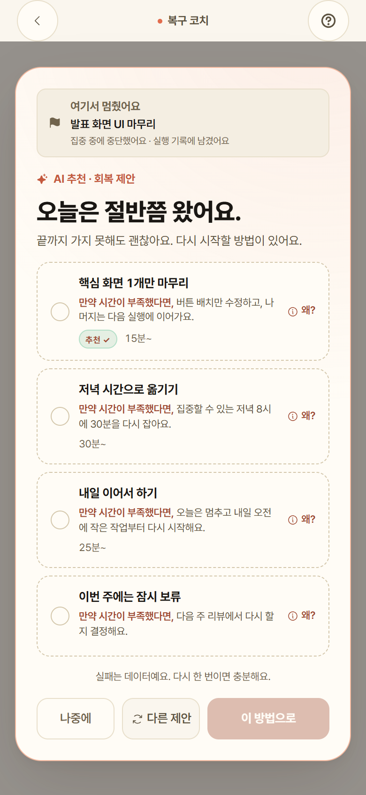
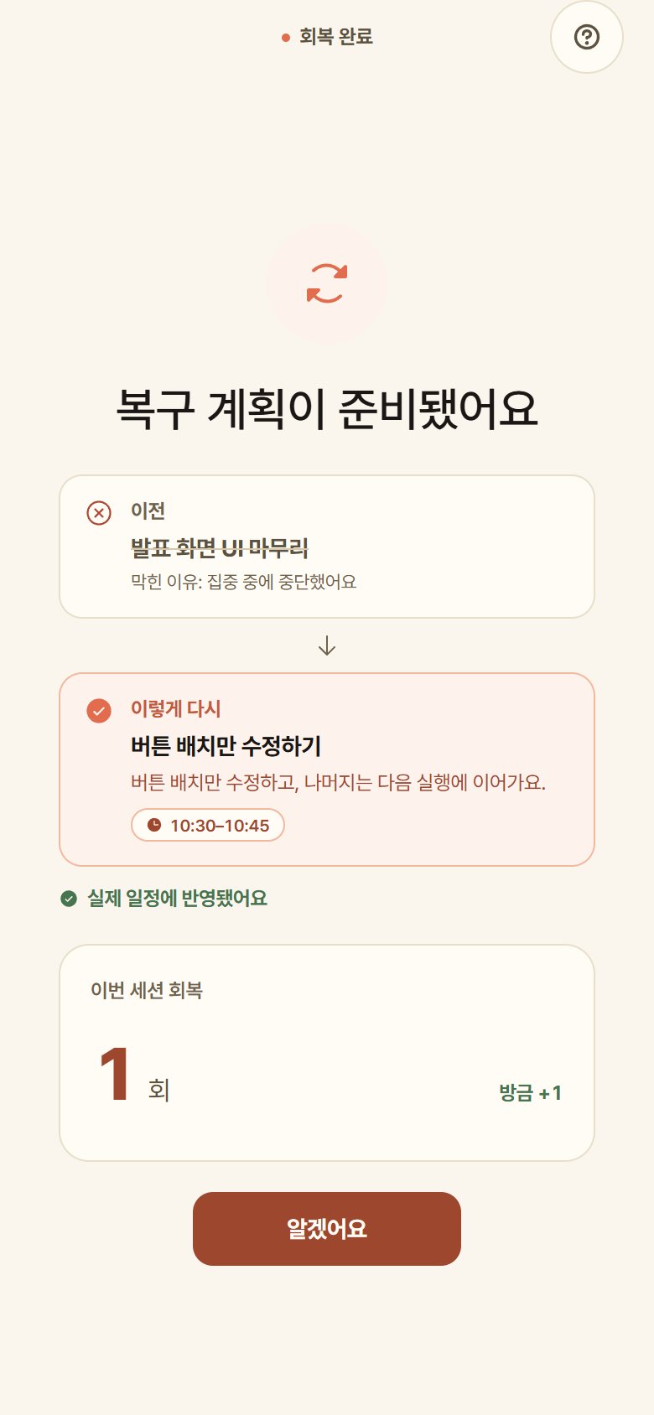
화면 설계서
실패 원인에 맞춘 회복과 리플랜
못한 이유를 바탕으로 다시 정한다
실패 원인을 1~2개 선택해 남긴다.
회복 화면에서는 분량 줄이기,
시간 변경, 내일 이어 하기, 보류 중
현재 상황에 맞는 제안을 고른다.
달라질 내용을 보고 반영한다
바뀌는 할 일, 분량과 시간을 확인한다.
승인 요청이 성공한 뒤에
오늘 실행으로 돌아간다.
처리 핵심
결과와 원인 저장 → 회복 제안 조회
→ 선택 저장 → 변경 확인 → 승인
① 다시 할 수 있는 제안 고르기
② 변경 전후 확인하기
화면의 일정과 수치는 시연용 예시입니다.
RE:ACTION / 제작설계서
10
Notes:
코드 기준: origin/main 9407c9d, 2026-09-05 확인.
범위: 프론트엔드의 화면과 사용자 동작, 입력과 실행 기록 처리.
https://github.com/hanium-reaction/reaction-frontend/blob/9407c9d/src/screens/FocusScreen.tsx
https://github.com/hanium-reaction/reaction-frontend/blob/9407c9d/src/screens/RecoveryScreen.tsx
https://github.com/hanium-reaction/reaction-frontend/blob/9407c9d/src/screens/RecoveredScreen.tsx
https://github.com/hanium-reaction/reaction-frontend/blob/9407c9d/src/app/ReActionMerged.tsx
UC-03. 실제 UI, 시연용 예시 데이터. 캡처의 회복 완료 문구와 별도로 실제 프론트엔드의 handleDone은 replanApi.approve 성공을 기다린 뒤 화면을 이동한다. 일시정지가 아닌 failed 결과일 때 원인 태그 1~2개를 요구한다. 제안은 DOWNSCOPE/RESCHEDULE/CARRY_OVER/PARK로 묶고 중복 유형을 정리한다.

Slide 11
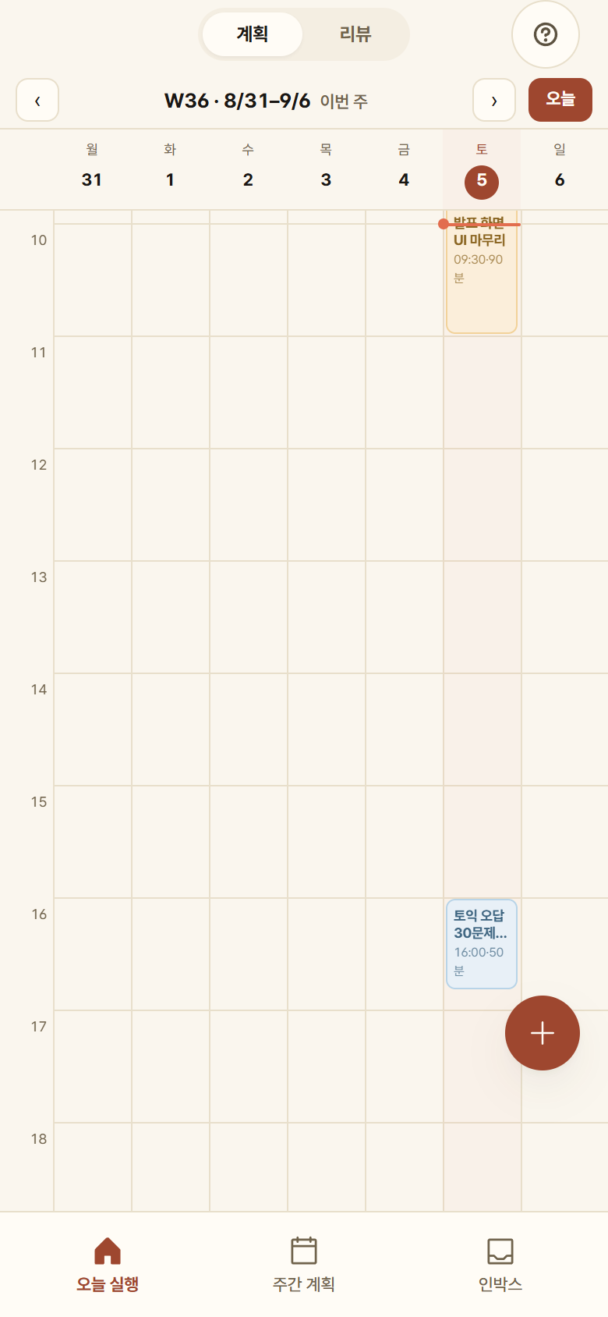
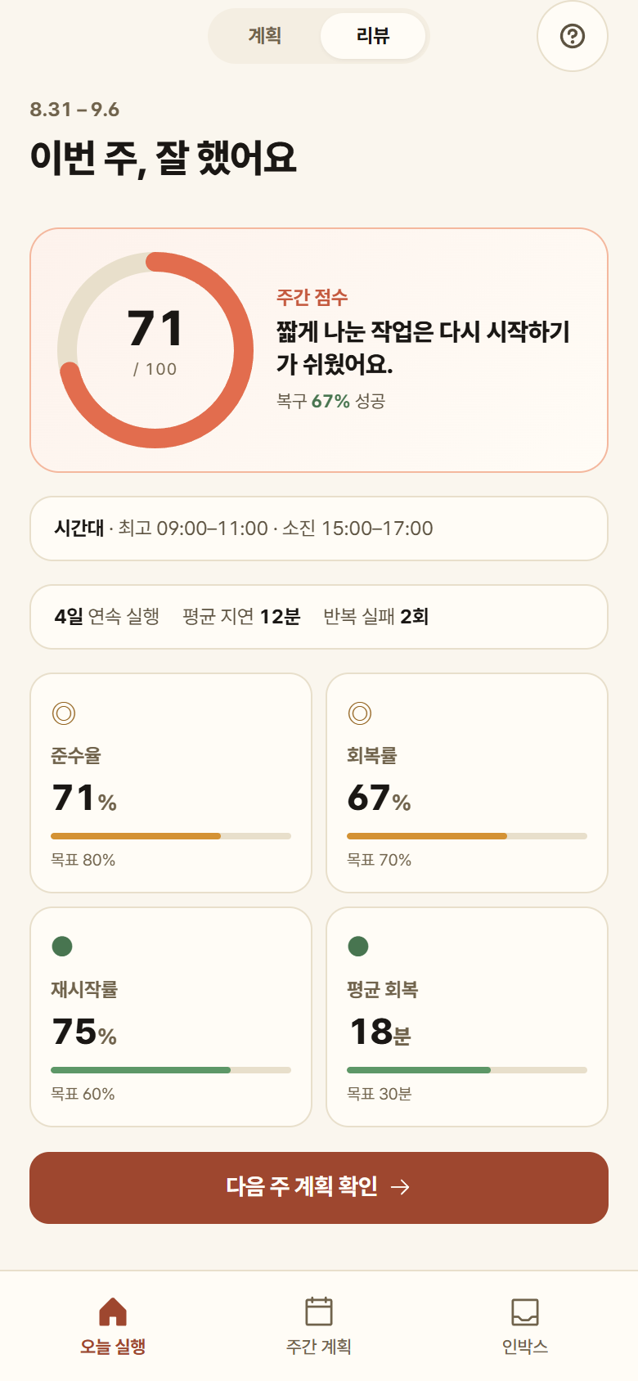
화면 설계서
주간 일정 수정과 주간 리뷰
시간표에서 일정을 조정한다
주간 달력에서 할 일과 시간을 본다.
블록을 눌러 내용을 고치거나,
끌어서 15분 단위로 시간을 옮긴다.
기록을 보고 다음 실행을 조정한다
주간 실행 결과와 회복 기록을 읽는다.
최근 3주 습관 기록을 바탕으로
횟수 조정 제안을 확인한다.
처리 핵심
받아온 기록만 통계로 표시한다.
겹치는 일정은 나란히 배치해
같은 시간의 계획을 확인하게 한다.
① 한 주 일정 확인하고 고치기
② 실행 기록과 습관 돌아보기
화면의 일정과 수치는 시연용 예시입니다.
RE:ACTION / 제작설계서
11
Notes:
코드 기준: origin/main 9407c9d, 2026-09-05 확인.
범위: 프론트엔드의 화면과 사용자 동작, 입력과 실행 기록 처리.
https://github.com/hanium-reaction/reaction-frontend/blob/9407c9d/src/screens/WeeklyCalendarScreen.tsx
https://github.com/hanium-reaction/reaction-frontend/blob/9407c9d/src/screens/WeeklyReviewScreen.tsx
UC-04. 실제 UI, 시연용 예시 데이터. 통계 수치는 성능이나 사용자 성과 주장이 아니다. 주간 리뷰의 후속 2주 계획 승인 연결은 완성된 기능으로 설명하지 않는다.

Slide 12
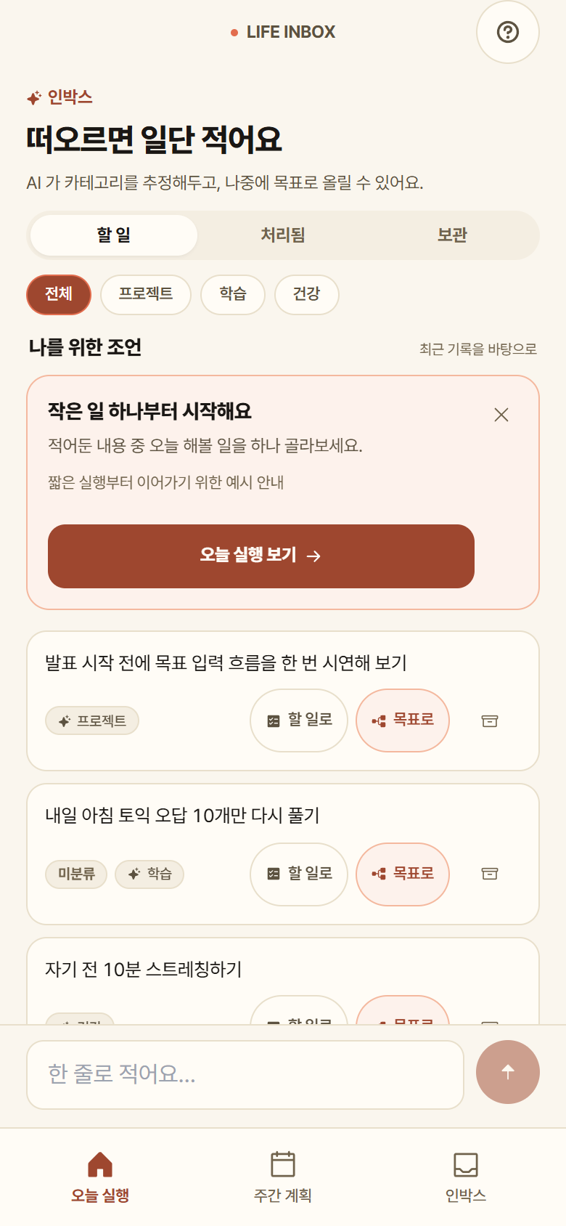
화면 설계서
인박스 기록을 목표와 할 일로 전환
떠오른 생각은 먼저 적어둔다
메모와 자료를 인박스에 저장하고 분류한다.
아직 실행할 필요가 없는 내용도 지우지 않고
보관했다가 다시 꺼낼 수 있다.
목표
원문 기록
할 일
필요한 내용만 실행에 사용한다
기록 상세에서 목표나 할 일로 전환한다.
자료는 필요한 단계를 골라 오늘 할 일에 넣는다.
전환 뒤에도 원문을 남겨 맥락을 확인할 수 있다.
기록과 자료를 모아두는 인박스
화면의 일정과 수치는 시연용 예시입니다.
RE:ACTION / 제작설계서
12
Notes:
코드 기준: origin/main 9407c9d, 2026-09-05 확인.
범위: 프론트엔드의 화면과 사용자 동작, 입력과 실행 기록 처리.
https://github.com/hanium-reaction/reaction-frontend/blob/9407c9d/src/screens/InboxScreen.tsx
UC-05. 실제 UI, 시연용 예시 데이터. 보관과 복원, 목표/할 일 전환, resource 상세와 단계 채택을 구분한다. 자료 단계 채택은 자료 ID와 단계 ID를 이용해 중복 요청을 구분한다.

Slide 13
프론트엔드 설계
화면이 바뀌어도 입력과 실행 기록을 유지한다
입력과 초안
사용자 확인
저장 요청
완료 화면
저장 성공 후 이동
처리 기준 | 화면에서 지키는 동작
생성과 승인을 분리 | 계획이나 회복안을 만들었다고 바로 확정하지 않는다. 사용자가 내용을 확인하고 승인한 뒤 반영한다.
실행 번호 유지 | 실행 번호를 집중, 결과 기록, 회복에서 함께 사용한다. 회복 화면에 다시 들어와도 새 실패 기록을 만들지 않는다.
실패하면 상태를 유지 | 초안과 입력을 유지하고 다시 시도할 수 있게 한다. 회복 승인 재시도에는 같은 실행 번호의 요청 키를 쓴다.
핵심은 화면 전환보다 저장 결과를 먼저 확인하는 것이다.
RE:ACTION / 제작설계서
13
Notes:
코드 기준: origin/main 9407c9d, 2026-09-05 확인.
범위: 프론트엔드의 화면과 사용자 동작, 입력과 실행 기록 처리.
https://github.com/hanium-reaction/reaction-frontend/blob/9407c9d/src/app/ReActionMerged.tsx
https://github.com/hanium-reaction/reaction-frontend/blob/9407c9d/src/screens/RecoveredScreen.tsx
https://github.com/hanium-reaction/reaction-frontend/blob/9407c9d/src/screens/WeeklyPlanGenerationScreen.tsx
https://github.com/hanium-reaction/reaction-frontend/blob/9407c9d/src/screens/MandalaDraftScreen.tsx
RecoveredScreen: await replanApi.approve(executionId, `replan-${executionId}`); onDone();. 재시도마다 임의 키를 만들지 않고 같은 실행 번호로 키를 고정한다. 9407c9d에서는 회복 재진입이 기존 실행 기록을 재사용하도록 수정했다. 서버 내부 중복 방지 구현까지 이 프론트엔드 문서로 보증하지 않는다.

Slide 14
구현 범위
보조 기능과 아직 완성하지 않은 부분
함께 제공하는 기능
생활 시간과 고정 일정 설정, 목표 재인터뷰, 습관 관리, 저녁 체크인, 내 정보.
생활 조건을 계획에 반영하고, 목표와 실행 기록을 계속 관리한다.
구분 | 남아 있는 기능
자료와 계획 수정 | 도서와 영상을 단계별로 고르는 화면, 대화로 이미 만든 계획을 수정하는 기능
일정과 후속 계획 | 달력에서 일정 삭제와 끝난 목표 정리, 만다라트 재구성 전 확인과 다음 2주 계획 흐름
설정과 외부 연동 | 서버가 아직 지원하지 않는 설정 저장, 네이티브 푸시와 Google 캘린더 실제 연동
위 항목은 아직 사용할 수 없거나, 전체 사용 흐름이 완성되지 않았다.
RE:ACTION / 제작설계서
14
Notes:
코드 기준: origin/main 9407c9d, 2026-09-05 확인.
범위: 프론트엔드의 화면과 사용자 동작, 입력과 실행 기록 처리.
https://github.com/hanium-reaction/reaction-frontend/blob/9407c9d/src/screens/SettingsScreen.tsx
https://github.com/hanium-reaction/reaction-frontend/blob/9407c9d/src/screens/MaterialsSearchScreen.tsx
https://github.com/hanium-reaction/reaction-frontend/blob/9407c9d/src/screens/WeeklyCalendarScreen.tsx
https://github.com/hanium-reaction/reaction-frontend/blob/9407c9d/src/screens/WeeklyReviewScreen.tsx
기준일 2026-09-05의 미완료 작업.
https://github.com/hanium-reaction/reaction-frontend/issues/315
https://github.com/hanium-reaction/reaction-frontend/issues/311
https://github.com/hanium-reaction/reaction-frontend/issues/310
https://github.com/hanium-reaction/reaction-frontend/issues/260
현재 UI는 크림 배경 #FAF6EE, 카드 #FFFCF6, 주요 동작 #E26D4E/#9E472F, 완료 #5D9767/#487550과 Pretendard Variable을 사용한다.

